Slide 1
永远的白衣战士
课件制作: 溧阳市竹箦中心小学 肖雁冰

Slide 2
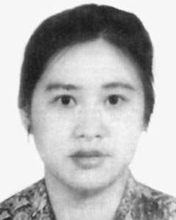
永远的白衣战士
——广东省中医院护士长叶欣

Slide 3
叶欣的病情牵动了所有人的心

Slide 4
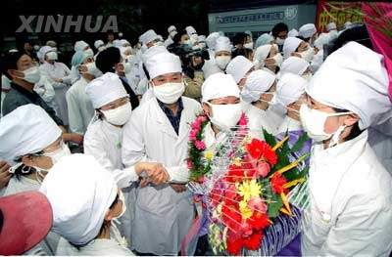

Slide 5
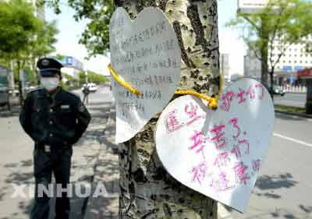

Slide 6
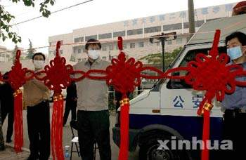

Slide 7

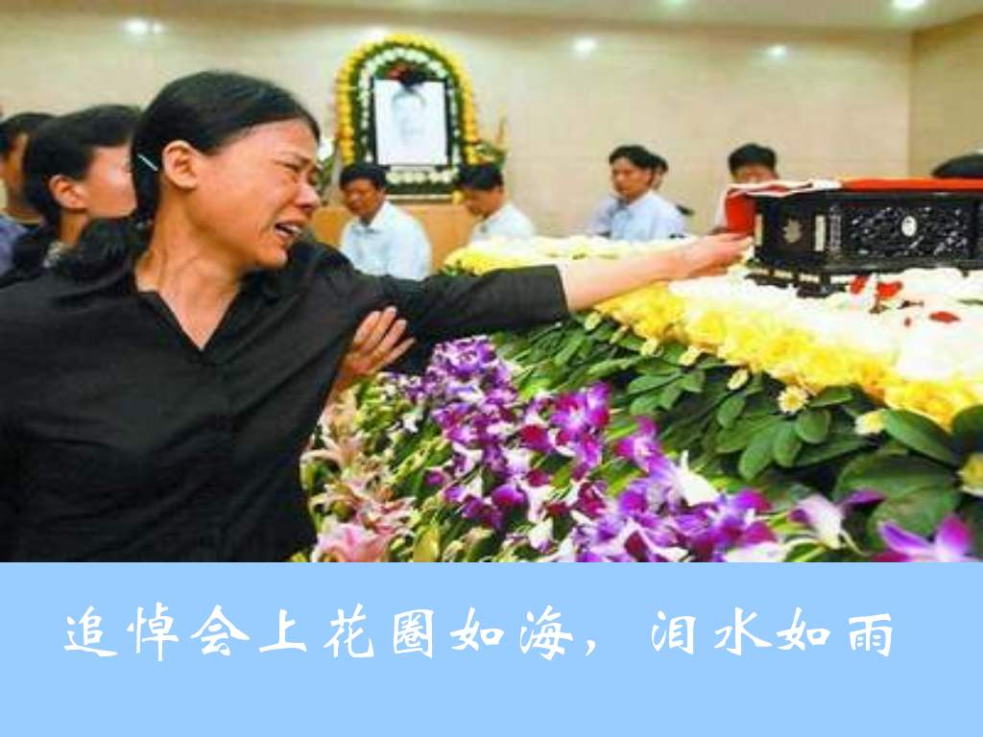



Slide 8
叶欣的病情牵动了所有人的心
花圈如海，泪水如雨

Slide 9
轻声自由读课文的2—7自然段，要求：
1、划一划：在读的过程中哪些句子最能打动你，画出来。
2、议一议：同桌讨论，为什么使你感动？
3、读一读：你能把你的感动通过读来表现出来吗？
相信你一定能行的！

Slide 10
高风险，高强度，高效率，叶欣像一台永不疲倦的机器全速运转着，把一个又一个患者从死神手中夺了回来。

Slide 11
高风险，高强度，高效率，叶欣像一台永不疲倦的机器全速运转着，把一个又一个患者从死神手中夺了回来。

Slide 12
高风险，高强度，高效率，叶欣像一台永不疲倦的机器全速运转着，把一个又一个患者从死神手中夺了回来。

Slide 13
高风险，高强度，高效率，叶欣像一台永不疲倦的机器全速运转着，把一个又一个患者从死神手中夺了回来。

Slide 14
面对危险和死亡，同事们总能听到叶欣斩钉截铁的话语：“这里危险，让我来吧！” 叶欣默默地作出一个真情无悔的选择——尽量包揽对危重病人的抢救、护理工作，有时甚至声色俱厉地把同事关在门外，让你毫无商量的余地。

Slide 15
面对危险和死亡，同事们总能听到叶欣斩钉截铁的话语：“这里危险，让我来吧！” 叶欣默默地作出一个真情无悔的选择——尽量包揽对危重病人的抢救、护理工作，有时甚至声色俱厉地把同事关在门外，让你毫无商量的余地。

Slide 16
面对危险和死亡，同事们总能听到叶欣斩钉截铁的话语：“这里危险，让我来吧！” 叶欣默默地作出一个真情无悔的选择——尽量包揽对危重病人的抢救、护理工作，有时甚至声色俱厉地把同事关在门外，让你毫无商量的余地。

Slide 17
面对危险和死亡，同事们总能听到叶欣斩钉截铁的话语：“这里危险，让我来吧！” 叶欣默默地作出一个真情无悔的选择——尽量包揽对危重病人的抢救、护理工作，有时甚至声色俱厉地把同事关在门外，让你毫无商量的余地。

Slide 18
叶欣的病情牵动了所有人的心。然而，多少人的努力和呼唤，都没能挽留住叶欣匆匆离去的脚步。3月25日凌晨，叶欣永远离开了她所热爱的岗位、战友和亲人。
3月29日下午，广州殡仪馆青松厅，医院全体员工在这里与她作最后的告别。花圈如海，泪水如雨。遗像中，叶欣留给人们的是永恒的微笑。

Slide 19
叶欣是一本书，每一页都燃烧着生命的激情和对生命热烈的追求。

Slide 20
A、作为同事：护士长，我＿＿＿＿
B、作为孩子：妈妈，我＿＿＿＿
C、作为病人：叶大姐，我是您曾
经救护过的病人。 我＿＿＿＿
D、作为学生；叶欣阿姨，读了您
的故事，我＿＿＿＿＿＿

